Slide 1
งานการศึกษาสัญจร 2564
พฤษภาคม 2564

Slide 2
เรื่องที่จะเรียนปรึกษา
มคอ. 3-4: ความสอดคล้องตาม AUN-QA
มคอ 5-6: นศ. F และการติดตาม
Modular learning
โครงการ E-learning ของงานการศึกษา
ความต้องการในการอบรมของอาจารย์

Slide 3
คำแนะนำในการปรับปรุง มคอ. 3/4 ในส่วนของการกำหนด CLOs, กลยุทธ์การสอน และการประเมินผล ปีการศึกษา 2563-2564
งานการศึกษา คณะเภสัชศาสตร์ มหาวิทยาลัยมหิดล
March 2021

Slide 4
ทำไมต้องปรับปรุง มคอ. 3 และ มคอ. 4

Slide 5
ทำไมต้องปรับปรุง มคอ. 3 และ มคอ. 4

Slide 6
ทำไมต้องปรับปรุง มคอ. 3 และ มคอ. 4

Slide 7
1 2 3 4 5 6
Sub-PLOs - CLOs
Assessment
PLO 1
PLO2
PLO3
PLO4
PLO5
PLO6
PLO7
PLO8
Sub-PLOs- CLOs
Sub-PLOs-CLOs
Teaching
Sub-PLOs-CLOS
SubPLOs - CLOs
Sub-PLOs-CLOS

Slide 8
Starting with CLOs
Align with PLOs and SubPLOs
Check which PLOs and SubPLos which the CLOs will align (IRPM) at Curriculum mapping in MKO. 2
PLO 1: Fundamental pharmacy
PLO 4: Soft skill
PLO 5: Ethics, Leadership, Entepreneur
PLO 8: IT
PLOs 2 and 3: for P’ 1-4 students
PLOs 6 and 7: only for P’5,6 students

Slide 9
Program structure
ปี 5
ปี 6
PLO2
PLO6
PLO1,4,5,8
PLO7
PLO3

Slide 10
Next – Check Active Verbs of CLOs
https://drive.google.com/file/d/1BC0jG7nTfW5gQamvZ3orxo5KqfO3nDf3/view

Slide 11
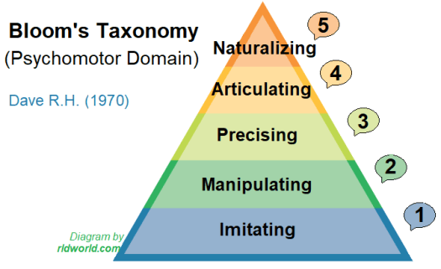
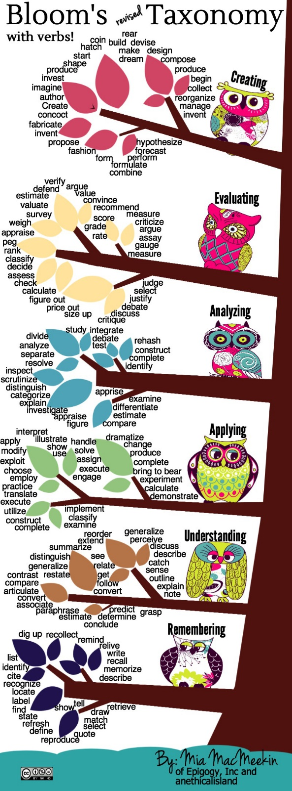
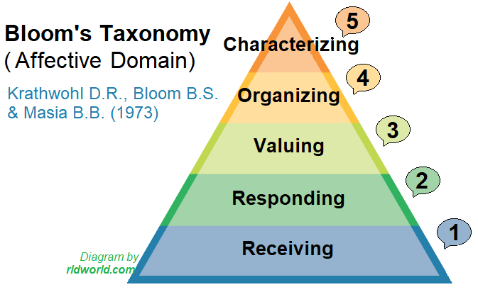
For example
ตัวอย่างคำกิริยา
https://www.apu.edu/live_data/files/333/blooms_taxonomy_action_verbs.pdf

Slide 12
Check components of CLOs
Action verb: ระบุความสามารถหรือทักษะที่นักศึกษาจะต้องแสดงสมรรถนะให้สังเกตเห็น เพื่อให้วัดความสามารถนั้นๆได้
Learning content: ความรู้ที่รายวิชาต้องการให้นักศึกษาได้รับ และจะใช้ในการแสดงความสามารถ (ตาม action verb) ที่กำหนด เพื่อให้วัดผลการแสดงออก ทั้งนี้ ความรู้ดังกล่าว จะเป็นประโยชน์ในการที่ผู้เรียนจะใช้ต่อยอดสำหรับการเรียนรู้ในรายวิชา อื่นๆ ของหลักสูตร เพื่อให้บรรลุ PLOs หรือเพื่อการทำงานในอนาคต
Criteria หรือ standard เกณฑ์หรือมาตรฐานของระดับความสามารถ (performance level) ที่รายวิชากำหนดไว้ สำหรับการตัดสินผลการประเมิน ว่านักศึกษาได้บรรลุผลสำเร็จการศึกษาในรายวิชาหรือไม่

Slide 13
For example
Criteria, standard??

Slide 14
Other Issues
ในหนึ่ง CLO อาจประกอบด้วย learning domain มากกว่า 1 domain (action verb &
criteria/standard)
ทั้งนี้ ควรมีเพียง 1 action verb ถ้ามี 2 action verbs ควรอยู่ใน domain เดียวกัน
จำนวนของ CLOs ที่เหมาะสมในแต่ละรายวิชา ประมาณ 4-8 CLOs
learning content/ criteria
Active verb
learning content/ criteria
Active verb, active verb learning content/ criteria

Slide 15
Another simple example

Slide 16
Fruit of Thought
ไม่ควรมี CLOs ที่ไม่ได้อยู่ใน PLOs หรือ subPLOs เนื่องจากจะมีผลทำให้การเชื่อมโยงระหว่าง PLOs ไป ยัง CLOs ไม่เกิดขึ้น และไม่สามารถประเมินได้ว่า นศ. ได้บรรลุตาม PLOs หลังจบหลักสูตรหรือไม่
CLOs ที่ใหญ่มากๆ (หลาย active verb หลาย Learning outcome) จะทำให้จัดการเรียนการสอน และประเมินวัดผลได้ยาก โดยเฉพาะการประเมินวัดผล

Slide 17
Next – Check Teaching and Assessment
Assessment
Teaching
https://drive.google.com/file/d/1BC0jG7nTfW5gQamvZ3orxo5KqfO3nDf3/view

Slide 18
ทำไมต้องสนใจ teaching methods

Slide 19
Why ‘s Rubric Score?

Slide 20
Fruit of thought
มีข้อสังเกตว่า การนำเสนอ ไม่ใช่กลยุทธ์การสอน แต่เป็นกลยุทธ์การวัดและประเมินผล การให้นักศึกษาไปค้นหาและมานำเสนอ จะใช้กลยุทธ์การสอน คือ มอบหมายงานรายบุคคล/กลุ่ม และกลยุทธ์การสัดและประเมินผล คือ การนำเสนอ และ/หรือ รายงานรายบุคคล/กลุ่ม

Slide 21
ทำไมต้องสนใจ Assessment
https://cft.vanderbilt.edu/guides-sub-pages/test-enhanced-learning-using-retrieval-practice-to-help-students-learn/

Slide 22
ทำไมต้องสนใจ Assessment methods

Slide 24
Rubric Score

Slide 25
Why ‘s Rubric Score?

Slide 26
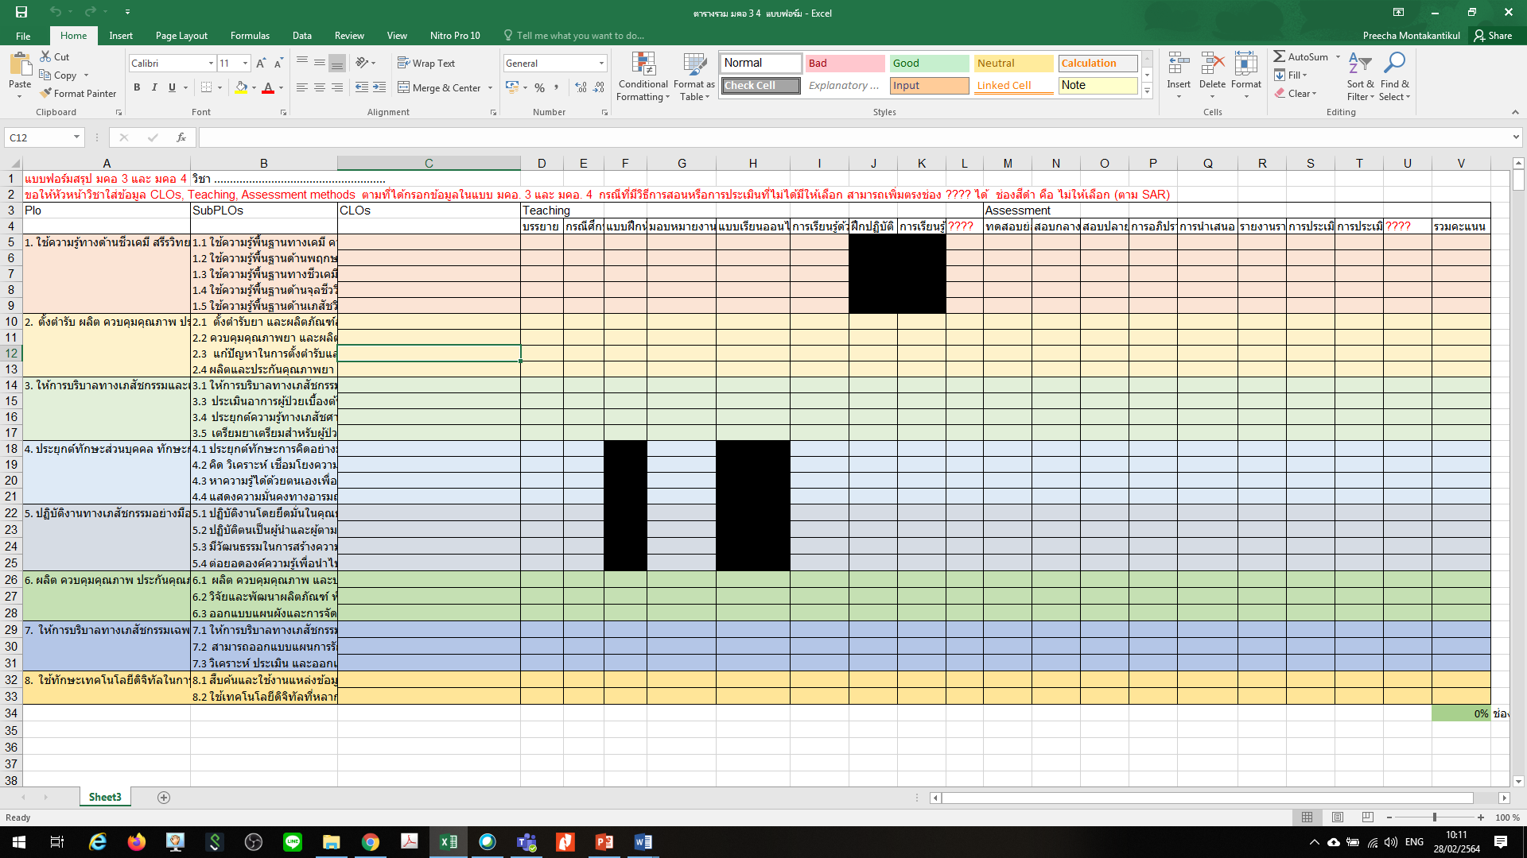
ภาพรวม
การบันทึกข้อมูล CLOs, Teaching and Assessment methods ลงในไฟล์ excel ชื่อ “ตารางรวม มคอง 3 4 แบบฟอร์ม” (อจ. download ได้ที่ https://drive.google.com/file/d/1BC0jG7nTfW5gQamvZ3orxo5KqfO3nDf3/view?usp=sharing)

Slide 27
All related documents can be found here:
https://drive.google.com/drive/folders/1IE0oWHL8DYqOtFo0f_mwpRSMf578xewD?usp=sharing

Slide 28
Points in MKO 3/4
งานการศึกษา คณะเภสัชศาสตร์ มหาวิทยาลัยมหิดล

Slide 29
Requirement from AUN-QA version 3

Slide 30
Alignment
CLOs
Assessment
Teaching

Slide 31
Alignment
https://drive.google.com/file/d/1BC0jG7nTfW5gQamvZ3orxo5KqfO3nDf3/view

Slide 32
#1 Mismatch between action verbs
PLOs | CLOs
อธิบาย…. | ประยุกต์.. | Χ | CLOs อยู่ในระดับสูงกว่า PLOs
ประยุกต์… | อธิบาย… | √ | CLOs ต่ำกว่า PLOs (กรณีปีต้นๆ มีวิชาต่อ)
ประยุกต์… | ประยุกต์.... | √ | CLOs เท่ากับ PLOs (กรณีปีท้าย ไม่มีวิชามาต่อ)
ประยุกต์… | มี...... | Χ | วัดไม่ได้- เปลี่ยนเป็นอธิบาย
ผลิต... | เข้าใจ.. | √ | CLOs ต่ำกว่า PLOs (กรณีปีต้นๆ มีวิชาต่อ)
บริบาล.. | อธิบาย... | √ | CLOs ต่ำกว่า PLOs (กรณีปีต้นๆ มีวิชาต่อ)

Slide 33
Bloom’s taxonomy
ตัวอย่างคำกิริยา
https://www.apu.edu/live_data/files/333/blooms_taxonomy_action_verbs.pdf

Slide 34
#2 1 verbs, >1 learning or >1 verb, 1 learning
ในหนึ่ง CLO อาจประกอบด้วย learning domain มากกว่า 1 domain (action verb &
criteria/standard): (V2L)
ทั้งนี้ ควรมีเพียง 1 action verb ถ้ามี 2 action verbs ควรอยู่ใน domain เดียวกัน (2VL)
2V2L ควรแยกออกเป็นคนละ CLOs
learning content/ criteria
Active verb
learning content/ criteria
Active verb, active verb learning content/ criteria

Slide 35
#3 Too broad CLOs
1 CLO covers more than one PLOs (too big), but possible
However, the teaching, assessment and points are needed to be separated
PLO | CLO | Teaching | Assessment
1 ประยุกต์ใช้ความรู้ทาง.... | 1 ออกแบบ... (สูงกว่าประยุกต์) | -บรรยาย | 100%
4 ประยุกต์ทักษะส่วนบุคคลใน... | ออกแบบ... (สูงกว่าประยุกต์) | ? ไม่ระบุวิธีการสอน | ?ไม่มีคะแนน

Slide 36
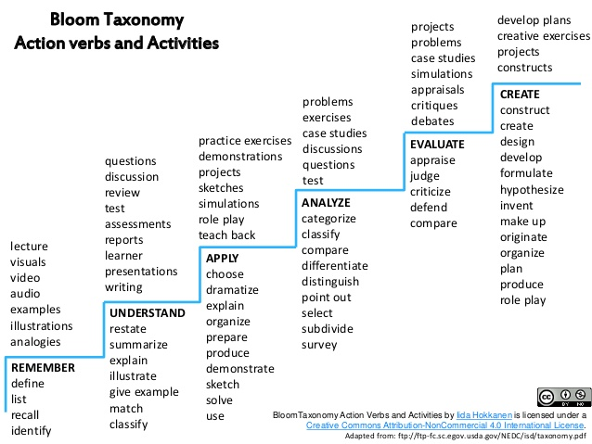
#4 Teaching methods
การนำเสนอ ไม่ใช่วิธีสอน แต่เป็นการวัดผล
ดังนั้น วิธีการสอน คือ การมอบหมายงาน และวัดผลโดยการนำเสนอ หรือรายงาน
วิธีการสอนต้องสอดคล้องกับ action verb
CLO | Teaching
1 ออกแบบ... | -บรรยาย √ -มอบหมายงาน √
2. อธิบาย | -บรรยาย √
3. ประยุกต์ | -บรรยาย Χ

Slide 37
#5 Assessment methods
Assessment should correlate with action verb
สอบปฏิบัติ ต้องมี rubric score ด้วย
CLO | Teaching methods | Assessment methods
ประยุกต์ | บรรยาย | - MCQ Χ - MEQ √
สืบค้นและประเมินวรรณกรรม | งานมอบหมาย | - การนำเสนอ
ให้การบริบาล | บรรยาย ฝึกปฏิบัติกับผู้ป่วยจำลอง | MCQ Χ สอบปฏิบัติ √

Slide 38
ตัวอย่าง มคอ. 3-4 ของภาควิชา

Slide 39
คำแนะนำในการเขียน มคอ. 5/6 เพื่อให้เกิดวงรอบ PDCA
งานการศึกษา คณะเภสัชศาสตร์ มหาวิทยาลัยมหิดล

Slide 40
ทำไมต้องปรับปรุง มคอ. 5 6

Slide 41
ทำไมต้องปรับปรุง มคอ. 5 และ มคอ. 6

Slide 42
การคำนวณเกรดเฉลี่ยของวิชา
10 10 10 1 2 32
๓
10 10 10 30
40 30 15 85
๔
2.8

Slide 43
กรณีเกรดน้อยกว่า 2.5 หรือมากกว่า 3.5
ปัจจัยที่ทำให้ค่าเฉลี่ยรวมของเกรด มีค่าน้อยกว่า 2.5 หรือมากกว่า 3.5 ขอให้หัวหน้าวิชาเลือกเหตุผลดังต่อไปนี้
หากข้อสอบเป็นข้อสอบปรนัย ให้หัวหน้าวิชาระบุในข้อ 3.4 ว่า
“จำนวนข้อสอบปรนัยของการสอบกลางภาคและปลายภาครวมกันที่ต้องปรับปรุงจำนวน.....ข้อจากข้อสอบแบบปรนัยทั้งหมด......ข้อ ซึ่งเพิ่มขึ้นเมื่อเปรียบเทียบกับข้อสอบของปีการศึกษาที่ผ่านมา”
และเพิ่มสรุปผลการวิเคราะห์ข้อสอบปรนัยของการสอบกลางภาคและปลายภาครวมกัน ดังตารางต่อไปนี้

Slide 44
ข้อสอบปรนัย

Slide 45
ข้อสอบอัตนัย
2.2. หากข้อสอบเป็นข้อสอบอัตนัย ขอให้หัวหน้าวิชาวิเคราะห์สาเหตุและอาจระบุในข้อ 3.4 ว่า
“สัดส่วนของข้อสอบอัตนัยของการสอบกลางภาคและปลายภาครวมกันสูงกว่าค่าในปีการศึกษาที่ผ่านมา ซึ่งอาจเป็นผลมาจาก................”
“คะแนนเฉลี่ยข้อสอบอัตนัยของการสอบกลางภาคและการสอบปลายภาครวมกันต่ำกว่าค่าในปีการศึกษาที่ผ่านมา ซึ่งอาจเป็นผลมาจาก................”
หรือสาเหตุอื่นๆ ที่หัวหน้าวิชาวิเคราะห์แล้วว่าน่าจะเป็นผลให้เกรดเฉลี่ยของวิชาน้อยกว่า 2.5 หรือมากกว่า 3.5

Slide 46
ข้อสอบปฏิบัติการ
2.3 หากข้อสอบของอาจารย์เป็นข้อสอบปฏิบัติการ ขอให้หัวหน้าวิชาวิเคราะห์สาเหตุและอาจระบุในข้อ 3.4 ว่า
“คะแนนเฉลี่ยข้อสอบปฏิบัติการของการสอบกลางภาคและการสอบปลายภาครวมกันต่ำกว่าค่าในปีการศึกษาที่ผ่านมา ซึ่งอาจเป็นผลมาจาก................”
หรือสาเหตุอื่นๆ ที่หัวหน้าวิชาวิเคราะห์แล้วว่าน่าจะเป็นผลให้เกรดเฉลี่ยของวิชาน้อยกว่า 2.5 หรือมากกว่า 3.5

Slide 47
กรณีมีนศ. ได้ F
2.4. หากมีนักศึกษาที่ F ขอให้หัวหน้าวิชาระบุในข้อ 3.4 ว่า
“จำนวนของนักศึกษาที่ได้ F เพิ่มสูงขึ้นกว่าในปีการศึกษาที่ผ่านมา” หรือ
“จำนวนของนักศึกษาที่ได้ F เพิ่มสูงขึ้นกว่าในปีการศึกษาที่ผ่านมา (แม้ว่าค่าเฉลี่ยรวมของเกรดจะอยู่ระหว่าง 2.5-3.5)”
เนื่องจากคณะฯ ต้องการมุ่งเน้นทำความเข้าใจสาเหตุของนศ.ที่ได้ F จึงขอความกรุณาให้หัวหน้าวิชาที่มีนักศึกษาที่ได้ F วิเคราะห์หาสาเหตุดังกล่าว แม้ว่า ค่าเฉลี่ยรวมของเกรดจะมีค่าเท่าใดก็ตาม (อยู่ระหว่าง 2.5-3.5 หรือน้อยกว่า 2.5 หรือมากกว่า 3.5) โดยให้หัวหน้าวิชาสรุปผลการวิเคราะห์ดังตารางดังต่อไปนี้ ซึ่งจะเป็นการแสดงให้เห็นว่า นศ.แต่ละคนที่ได้ F (ในกรณีที่นักศึกษาตกมากกว่า 5 คน สามารถวิเคราะห์เป็นกลุ่มได้)

Slide 48
กรณีนักศึกษาได้ F

Slide 50
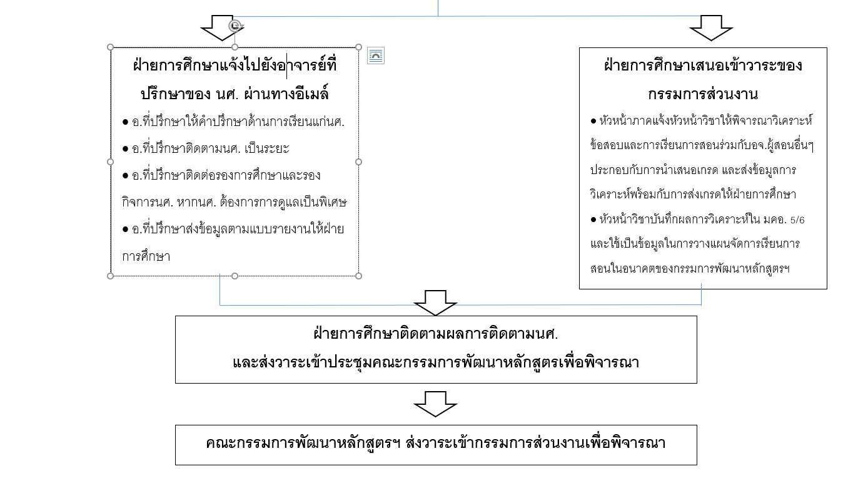

Slide 53
ความต้องการในการอบรมของอาจารย์
https://docs.google.com/forms/d/1HvRNJXj634x5OLyBO2Qs8mMIKczLoqIFuuqb2QQ3MSI/edit#responses

